Slide 1
项目讲解
基于微信的移动智能学习平台
汇报团队：蜜蜂队

Slide 2
目录
命题思考
01
02
解决方案
实施方案
03
04
组织管理
项目创新
05

Slide 3
01
命题思考
√现存问题
√项目目标

Slide 4
现存问题
1
传统教学模式单一，学生学习局限于课堂知识，学习效率低
2
“老师讲+学生听”的单向传播形式，缺乏课上互动，课堂气氛沉闷
3
在大多数教学中，教师以期末考成绩和印象对学生做总结性评价
4
学生和老师、学校缺少沟通交流，信息传递速度慢

Slide 5
项目目标
设置多种教学形式，学生能依据兴趣爱好展开自我学习
01
02
高互动的教学方法，引导学生积极参与课堂
全程记录学生的学习历程，多维度评价学生学习情况
03
系统基于微信平台，实时三方零距离沟通交流
04

Slide 6
02
解决方案
√可行性分析
√多渠道创新教学模式
√多维度学生成绩分析
√零距离教学沟通

Slide 7
可行性分析
技术可行性
经济可行性
本系统服务器web端采用PHP开发平台，小程序端基于微信web开发工具，开源免费的开发工具既可节约开发成本又能保证开发进度。
随着数字经济的发展，以手机为载体的微信应用使得人们获得知识的途径逐渐从 PC 端转为便捷的移动智能端，让培训学习变得更加便捷、有效，从而提高综合竞争力。
01
02
运行环境可行性
03
04
法律可行性
我方提供与系统相关的说明文档、用户手册、管理和运行规程等文档，并提供系统维护服务。
我方有专门的法律顾问负责软件产品产权保护方面的相关事宜，保证商业秘密和核心技术适用法律保护。

Slide 8
特色解决方案
多渠道创新教学模式
零距离教学沟通
01
02
03
多维度成绩分析体系

Slide 9

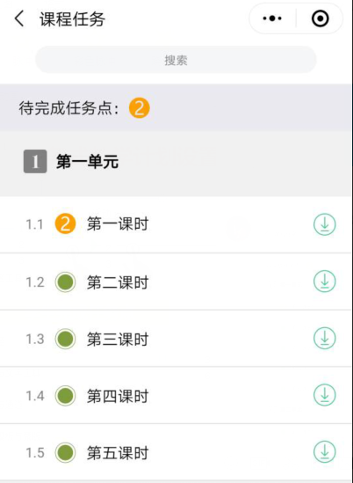
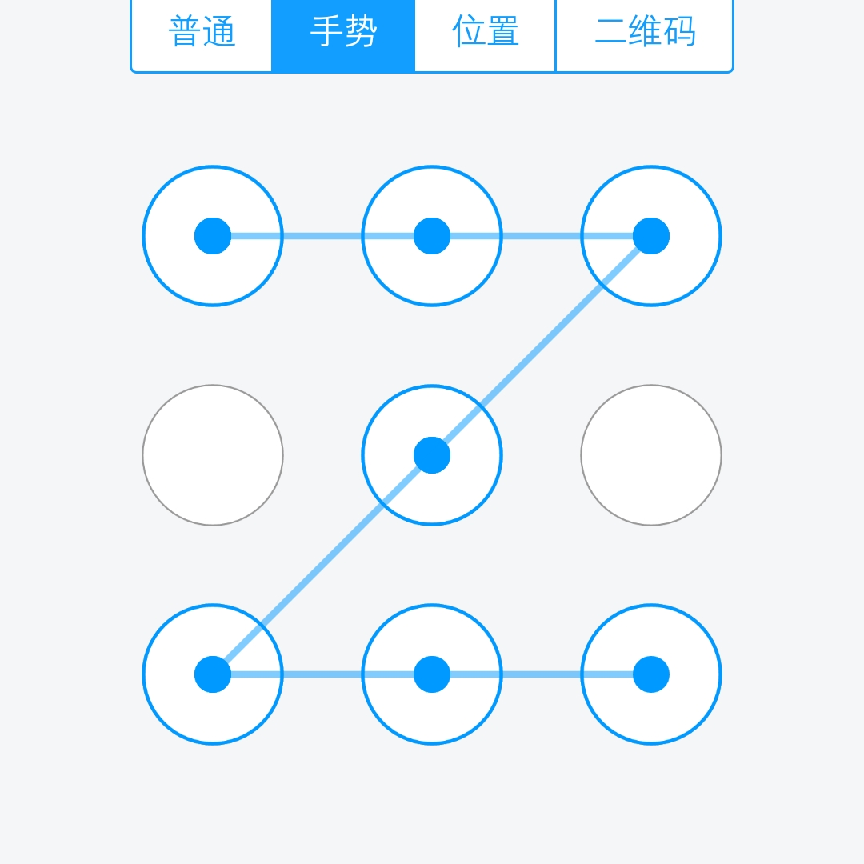
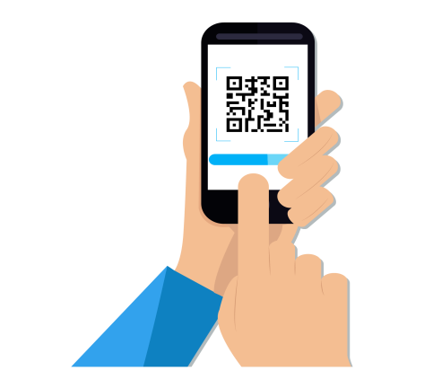


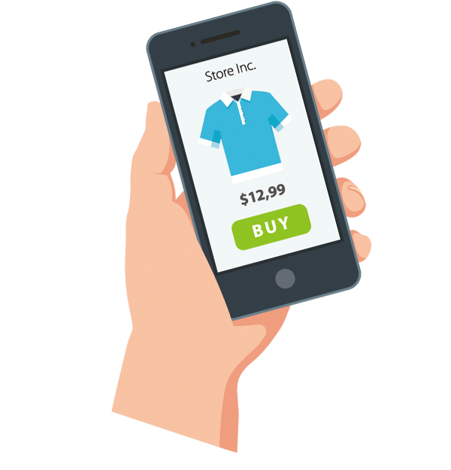
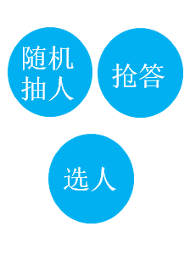



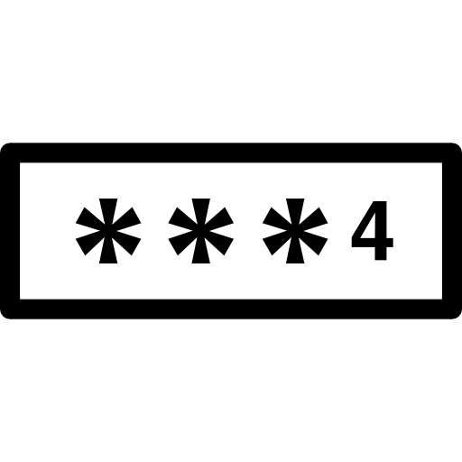

课前
课中
课后
课前
2
课中
3
课后
1
2
3
1
课堂互动
探究生活中的定积分
成绩
报告
项目名称
项目名称：探究生活
班级考勤
开始
开始时间
结束时间
分数：88
发布
在线练习
x年xx月xx日
发布作业
交流探讨
x年xx月xx日
打分
评价：
多渠道创新教学模式
课堂提问
开始
学生收到通知
发布签到
教师发布问题
视频
分组讨论
报告
观看
设置课程内容
分组讨论
组员
分组讨论
点击任务点
小明，小雷，小星
随机抽人
学生
手势签到
扫码签到
课堂活动
开始
发布测验
教师
选择提问方式
综合素质：
回答
学生完成任务点
组长
小夏
在线练习
开始
语言表达：78分
教师
测验详情
任务描述：
团队合作：69分
学生
报告
学习能力：79分
定位签到
教师批改主观题并给出评语
密码签到
沟通能力：83分
学习资料
完成
发布
阅读
章节测试
发布

Slide 10
多维度成绩分析体系
课程学习报表
课程视频
任务点学习
成绩权重设置
学习资料
课程视频成绩：80分
维度一：任务点学习
阅读成绩：90分
考勤
20%
章节测验
15%
章节测验成绩：95分
课堂互动
10%
考勤成绩：100分
考勤
维度二：课堂互动
提问成绩：90分
作业权重
5%
更改权重
课堂活动成绩：95分
提问
课堂互动
在线练习成绩：75分
课程视频权重
5%
作业成绩：80分
活动
维度三：作业/考试
期中考试成绩：90分
章节测验权重
25%
期末考试成绩：95分
在线练习
分组讨论权重
10%
课后作业
作业/测验
5%
访问数权重
综合得分：90分
考试
考试权重
20%

Slide 11


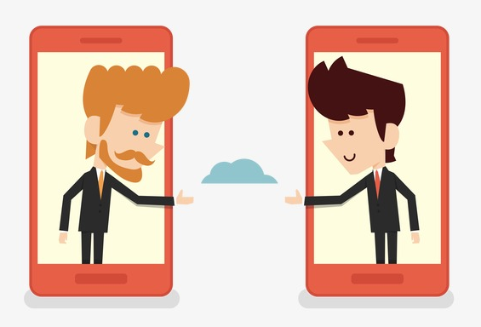





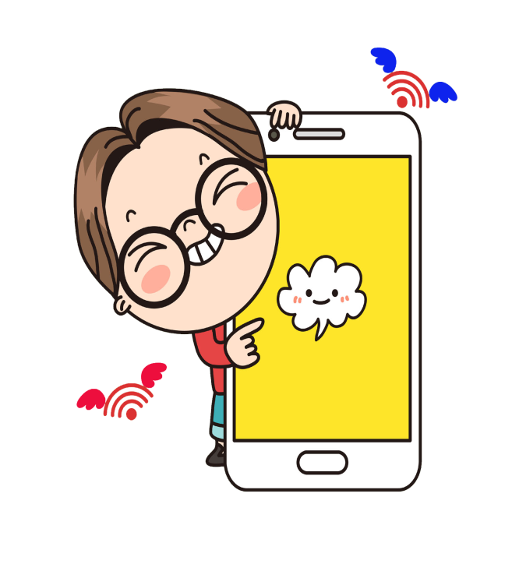




零距离教学沟通
转为
小组讨论
任务点发布
线上交流
课堂互动式教学
老师讲，学生听
作业交流
信息推送
直播交流
课前
课后
课中

Slide 12
03
实施方案
√系统总体架构图
√技术架构图

Slide 13
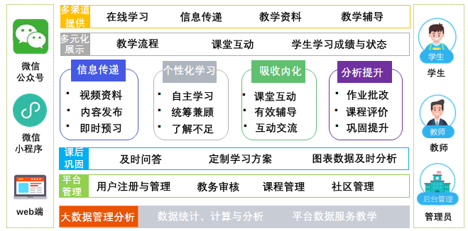
系统总体架构图

Slide 14
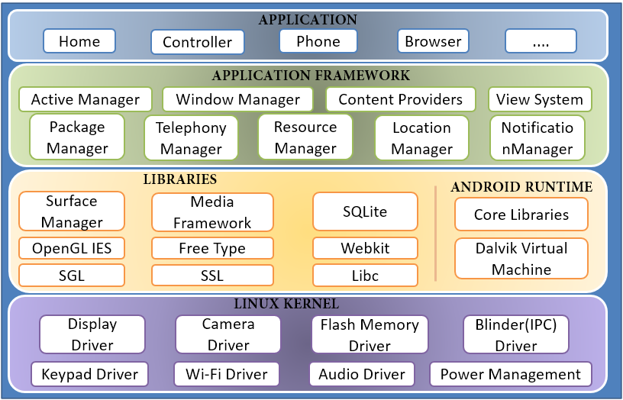
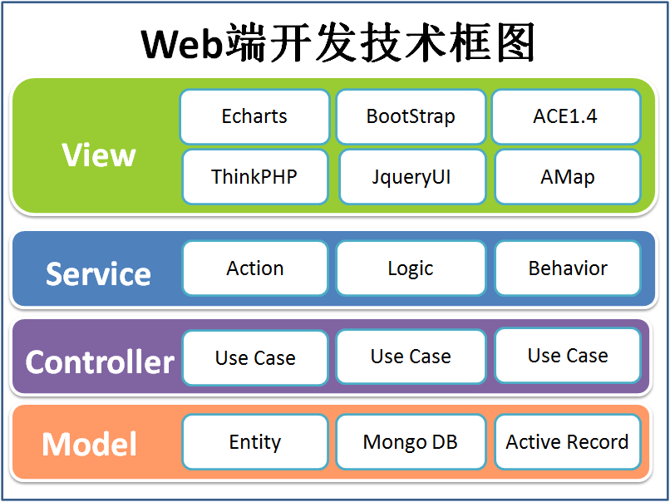
技术架构图
HTTP协议
请求数据
移动端
服务器端
JSON格式
响应数据

Slide 15
04
组织管理
√成员组成
√管理原则

Slide 16





人员组成
项目经理
技术经理
测试经理
客户关系经理
创意经理

Slide 17
管理原则
目标管理原则
监督过程原则
责权清晰原则
目标
管理
过程
监督
责权
清晰
双向
沟通
全程
激励
计划
总结
双向沟通原则
全程激励原则
计划总结原则

Slide 18
05
项目创新

Slide 19
项目创新
课前设置学习任务，课中注重课堂互动，多渠道创新教学模式。
多维度分析学生成绩，为教学提供及时有效的评估和参考依据。
零距离教学沟通，保证教学管理信息快速流通。

Slide 20
感谢收看
恳请各位评委老师批评指正
蜜蜂队

